Slide 1
대덕인재개발원 401호
그룹웨어
Groub
DDIT 401
team3
정시윤
김종명
노태현
이주연
전아현

Slide 2

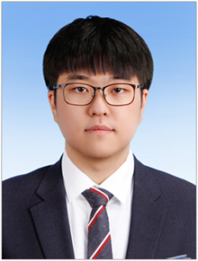
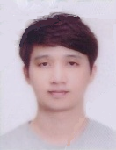
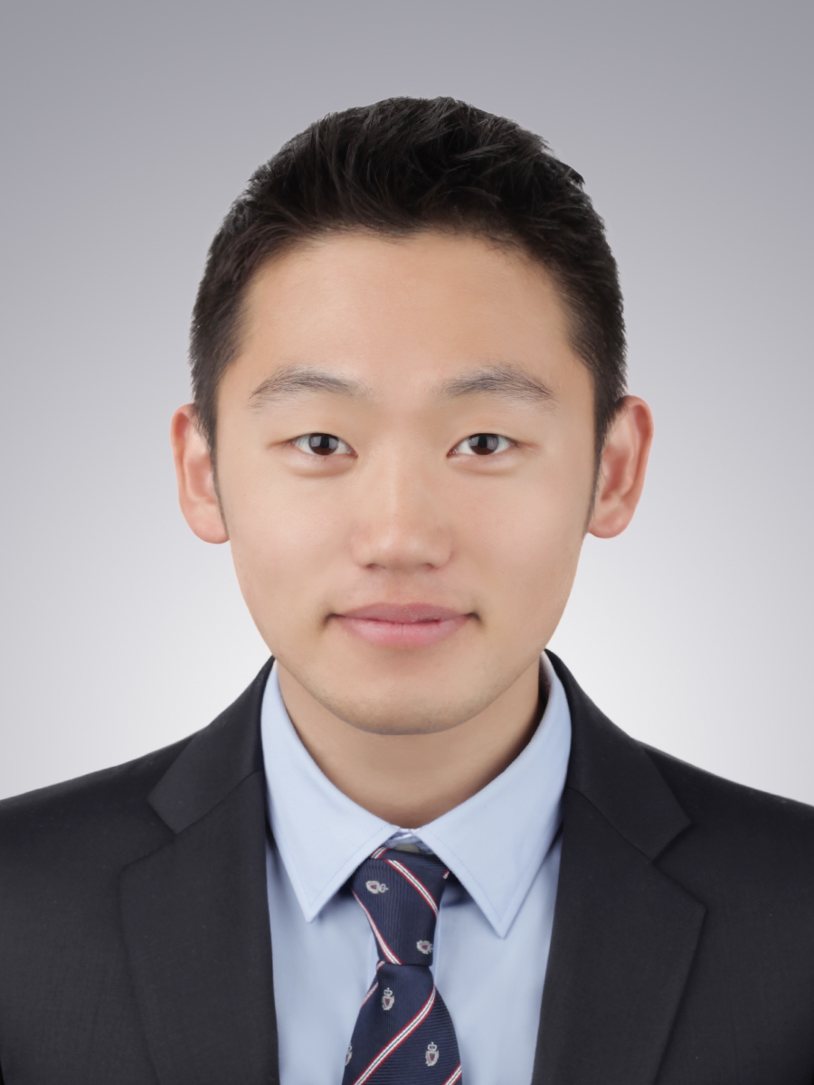
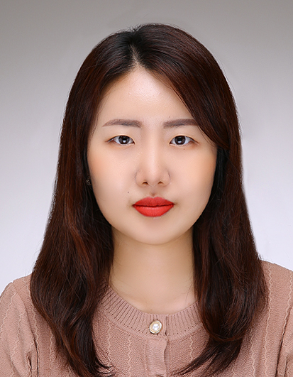
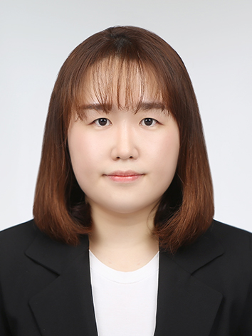
팀원 소개
PL
정시윤
TA
김종명
DA
노태현
BA
이주연
AA
전아현

Slide 3
목차
Ⅰ. 프로젝트 개요
Ⅱ. 수행절차
Ⅲ. 산출물
1. 주제 선정 배경
2. 기대 효과
3. 벤치마킹 사이트
4. 개발 환경
1. 계획 수립
2. 주요 기능
3. AI 기능
1. ERD
2. 주요 기능
3. AI 기능

Slide 4
Ⅰ프로젝트 개요

Slide 5



Ⅰ. 프로젝트 개요
Groub
1. 주제 선정 배경
학습적 목표
수업시간에 배웠던 내용들을 주제에 가장 많이 활용할 수 있고, 추가적으로 새로운 기술을 배우며 접목하기 좋은 주제.
회사 취직 전, 개발자의 관점에서 사무 업무가 어떤 식으로 동작하는 지를 자세하게 확인한다면 회사 생활에 도움이 될 거라 판단.
그룹웨어 시장 전망
재택근무, 비대면 회의 및 클라우드 서비스의 증가에 따라 그룹웨어 사용 기업이 늘어나고 있고,
미래 클라우드 서비스 시장에 큰 주축을 담당할 것으로 예상.
‘그루브’의 차별화 전략
경직되고 변형하기 어려운 기안문서들을 유연하고 보기 쉽게 만들어 누구나 편하게 접근하기 쉽게 만드는 것이 목표.
메일, 메신저 등의 커뮤니케이션 기능들을 활용하여 단순 사무 업무 뿐 만 아니라 해당 기능들을 이용한 업무 능력 향상 기대.
기본적인 그룹웨어 기능에 다방면으로 사용 가능한 추가 기능(AI 기능 등)을 더하여 사용자 업무 편의성 증대.

Slide 6




Ⅰ. 프로젝트 개요
Groub
2. 기대효과
편의성
다양한 AI 기술을 이용하여 사용자 편의성 증대
Groub
효율성
경제성
클라우드, 메신저 등을 이용한 사내 업무 효율성 및 커뮤니케이션 증대
그룹웨어 Groub를 이용한 경제적이고 효율적인 업무 처리

Slide 7
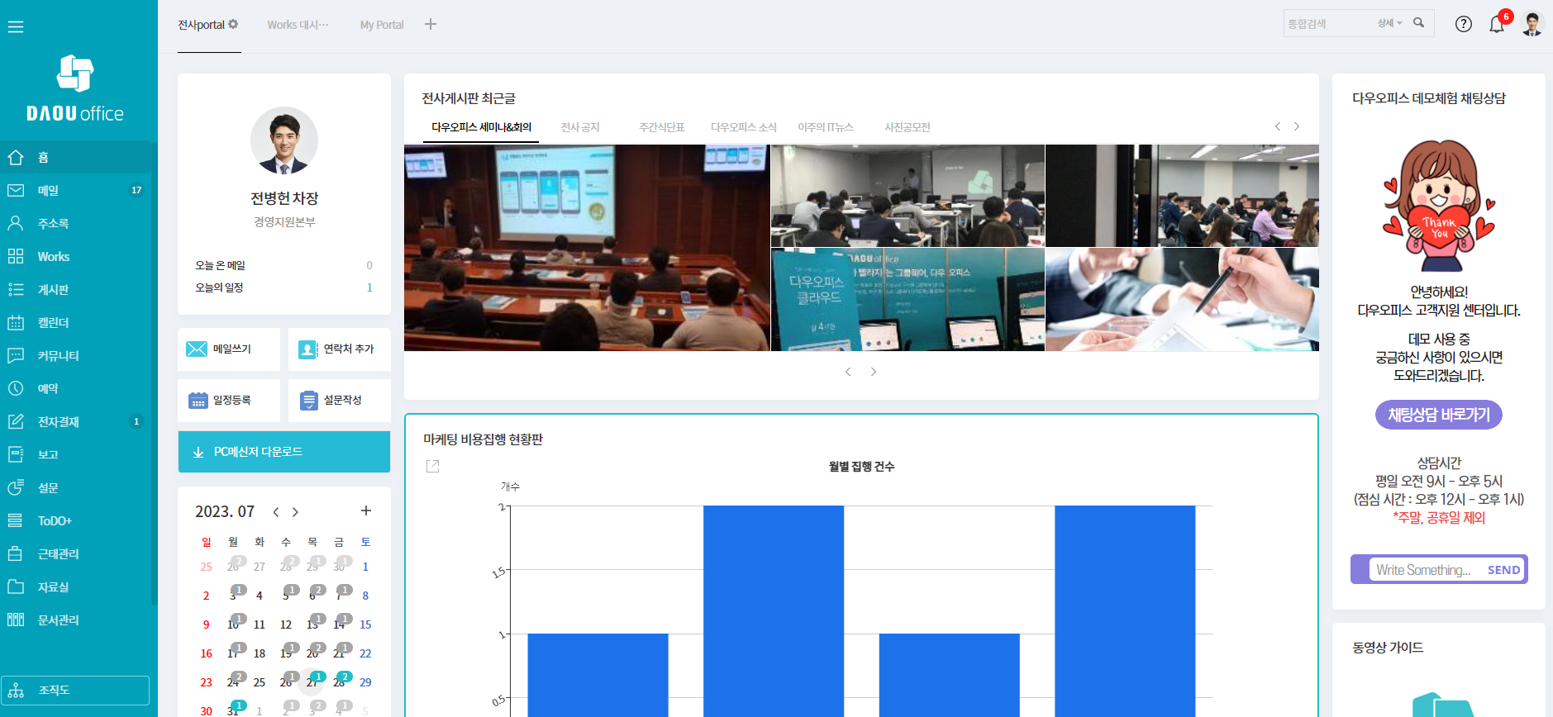
Ⅰ. 프로젝트 개요
Groub
3. 벤치마킹 사이트
DAOU office

Slide 8
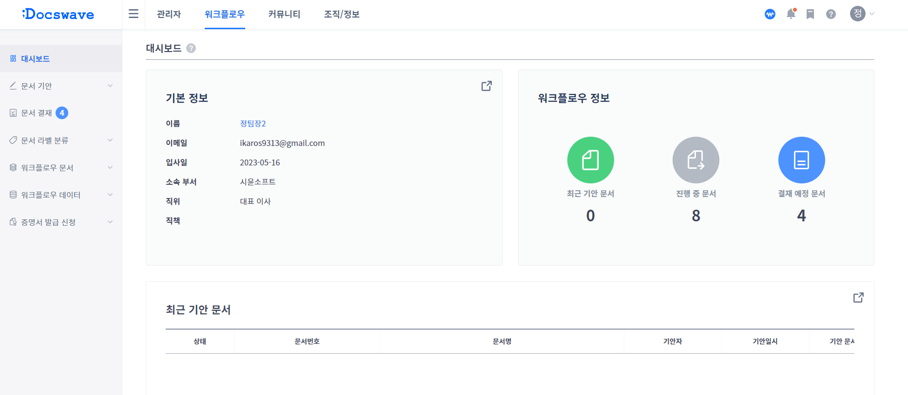
Ⅰ. 프로젝트 개요
Groub
3. 벤치마킹 사이트
Docswave

Slide 9
Ⅰ. 프로젝트 개요
Groub
4. 개발 환경
Framework / Library
구분 | 버전
전자정부프레임워크 | 4.1.0
j-Query | 3.6.4
TensorFlow | 2.6.0
easyOCR | 1.7.0
tenserflow | 2.6.0
keras | 2.6.0
torch | 1.7.1+cu110
numpy | 1.22.4
opencv | 4.7.0.72
pytesseract | 0.3.10
librosa | 0.10.0
matplotlib | 3.3.4
pandas | 1.2.4
mediapipe | 0.10.1
pillow | 6.2.2
finance-datareader | 0.9.50
socket.io | 4.6.1
stomp | 2.3.3
sockjs | sockjs
Language
구분 | 버전
Java | 1.8
Python | 3.11.3
HTML | 5
Tool
구분 | 이름 | 버전
IDE | 이클립스 | 4.23.0
프로젝트 관리 | Maven | 4.0.0
DB 관리 | 오라클 SQLdeveloper | 17.4.1
DB 관리 | Dbeaver | 23.1.0
데이터 모델링 | erd cloud | erd cloud
UML 모델링 | drow.io | drow.io
ORM
구분 | 버전
MyBatis | 3.5.10
Server
구분 | 이름 | 버전
WAS | Tomcat | 8.5.87
AI 서버 | Flask | 1.1.2
형상관리 | TortoiseSVN | 1.14.5
AI 서버 | Flask | 1.1.2
AI 서버 | FastAPI | 0.95.1
화상회의 Server | node.js | 18.16.0
DB
구분 | 버전
Oracle | 11g XE

Slide 10
Ⅱ수행절차

Slide 11
Ⅱ. 수행절차
Groub
1. 계획 수립
5월
일 | 월 | 화 | 수 | 목 | 금 | 토
 |  |  |  | 프로젝트 팀구성
6월
일 | 월 | 화 | 수 | 목 | 금 | 토
주제 선정
1 ~ 12
설계 산출물 작성 및 보고
프로젝트
착수 발표
14
설계
25
산출물에 따른 개발 로직 구현
27 ~ 31
주제 선정 및 프로젝트 기획안 제출
구현 기간
7월
일 | 월 | 화 | 수 | 목 | 금 | 토
8월
일 | 월 | 화 | 수 | 목 | 금 | 토
3
1 ~ 2
프로젝트 최종 발표일
테스트 및 배포 기간
리허설
6/15 ~7/7
산출물에 따른 개발 로직 구현
10
진행 보고 및 단위 테스트
11 ~ 28
프로젝트 테스트 및 최종 발표 자료 준비

Slide 12















Ⅱ. 수행절차
Groub
2. 주요 기능
전자결재
메일
쪽지
메신저
커뮤니티
그룹웨어
사용자
화상회의
근태관리
인사관리
일정관리
예약
그룹웨어
관리자
사원 정보 관리
시스템 로그 확인
회사 조직 관리

Slide 13





Ⅱ. 수행절차
Groub
3. AI 기능 - 추천
자격증 추천
부서, 나이, 경력에 기반한
개인별 맞춤 자격증 추천
이력서 적합도 판정
자격증, 경력에 기반한
부서별 이력서 적합도 판정
주식 종목 예측
과거 50 영업일 가격 정보에
근거한 종목, 업종, 지수 가격 예측
자기계발 도서 추천
부서, 연차, 직급, 나이,
관심분야, 취득 자격증을
기반으로 한 자기계발 도서 추천
메뉴 추천
날씨 정보, 구성원 형태,
식사 기록에 근거한 메뉴 추천

Slide 14






Ⅱ. 수행절차
Groub
3. AI 기능 – 모듈
명함 인식
명함 인식 기술을 이용한
사용자 인사 정보 관리
얼굴 인식
얼굴 인식 기술을
이용한 로그인
음성 인식
음성 인식 기술을
이용한 로그아웃
차량 번호판 인식
차량 번호판 인식을 이용한
예약 서비스 관리
기사 키워드 인식
크롤링한 기사를
키워드 인식 기술로 요약

Slide 15
Ⅲ산출물

Slide 16
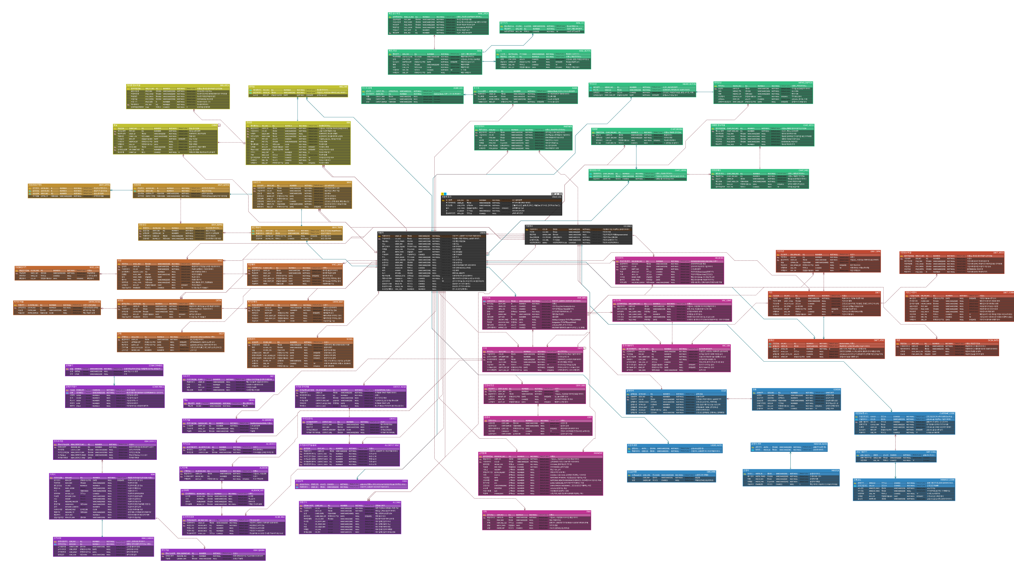
Ⅲ. 산출물
Groub
1. ERD
메일, 메신저, 쪽지
게시판
설문조사
사용자
인사기록
전자 결재
예약
AI
관리자

Slide 17
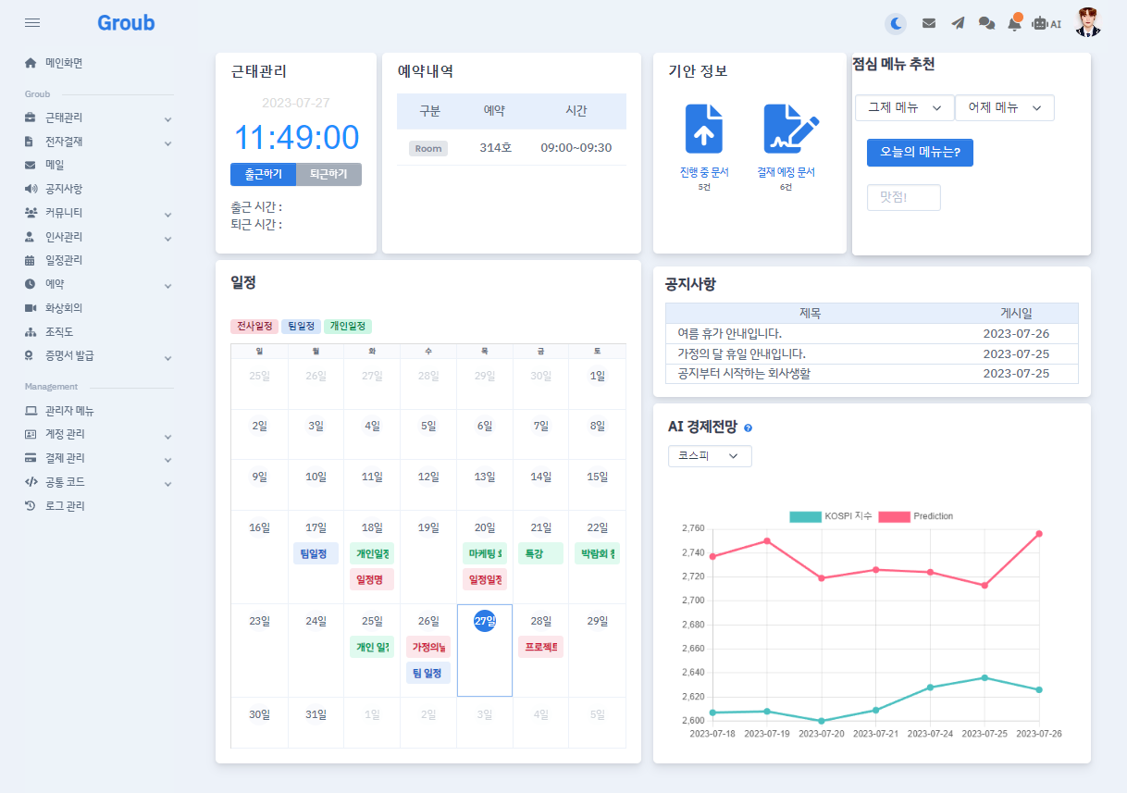
Ⅲ. 산출물
Groub
2. 주요 기능 화면
메인 화면
메일, 쪽지, 메신저, 알림
출근 퇴근 시간 기록
차량, 회의실 예약
전자결재 현황
일정 관리

Slide 18
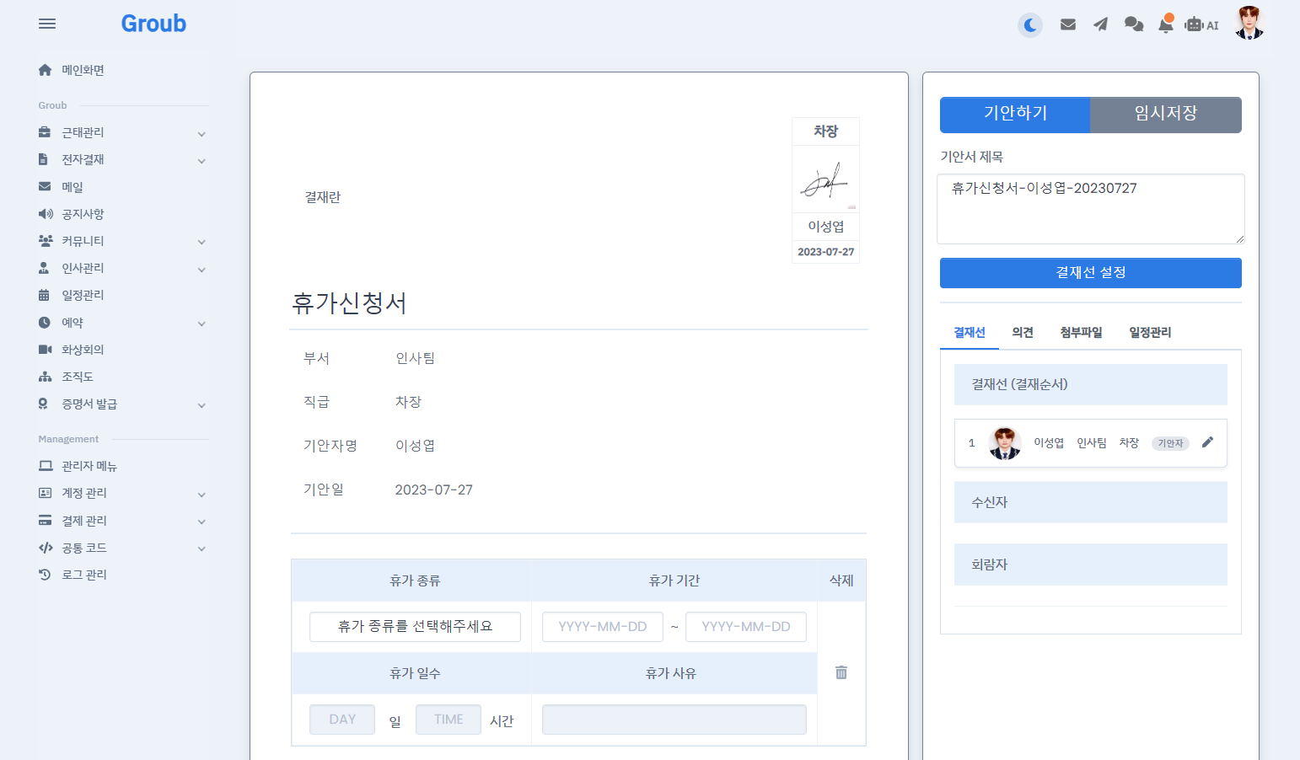
Ⅲ. 산출물
Groub
2. 주요 기능 화면
전자결재
기안하기/임시저장 버튼
문서양식
결재선/ 의견
/첨부파일/일정관리

Slide 19
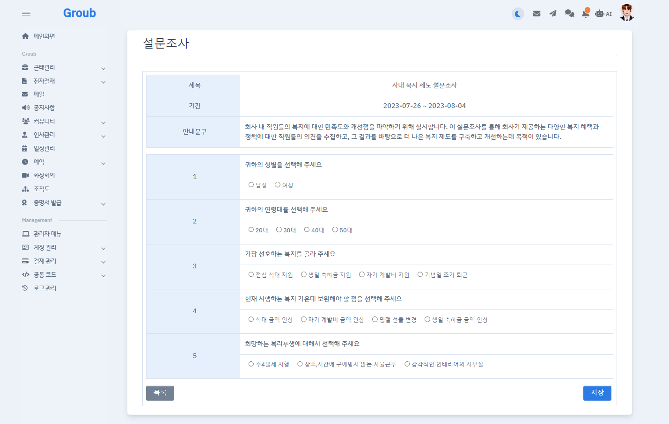
Ⅲ. 산출물
Groub
2. 주요 기능 화면
설문조사 참여
설문조사 참여

Slide 20
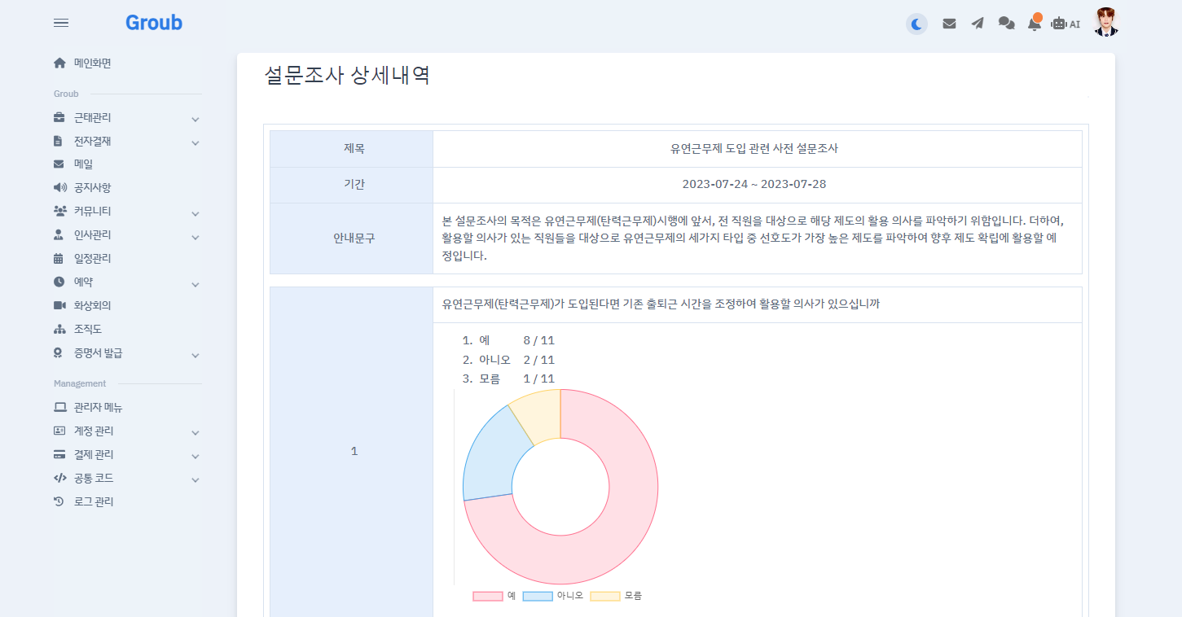
Ⅲ. 산출물
Groub
2. 주요 기능 화면
설문조사 상세

Slide 21
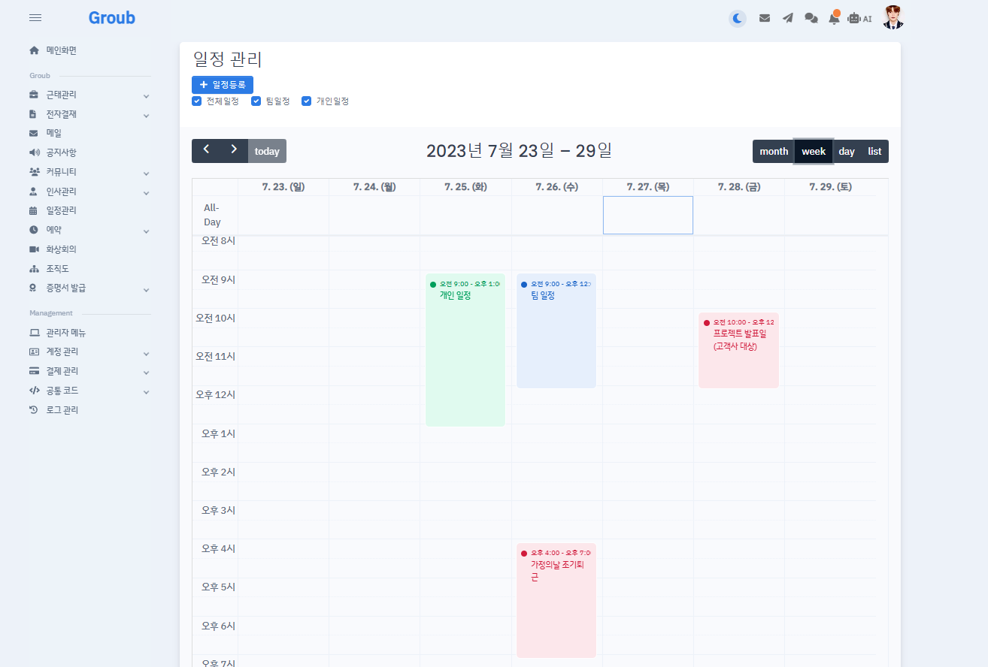
Ⅲ. 산출물
Groub
2. 주요 기능 화면
일정 관리
전체, 팀, 개인 일정 등록
월, 주, 일 단위 보기
날짜 이동
등록된 일정

Slide 22
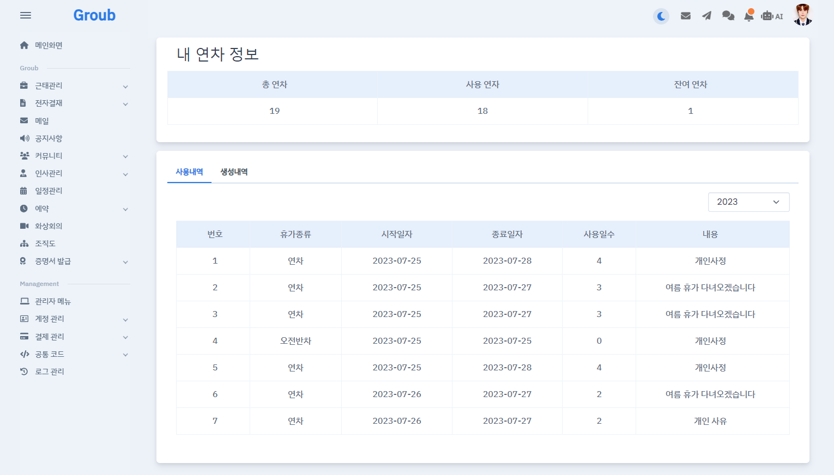
Ⅲ. 산출물
Groub
2. 주요 기능 화면
연차 관리
총 연차, 사용 연차, 잔여 연차 확인 가능
상세 내역 목록

Slide 23
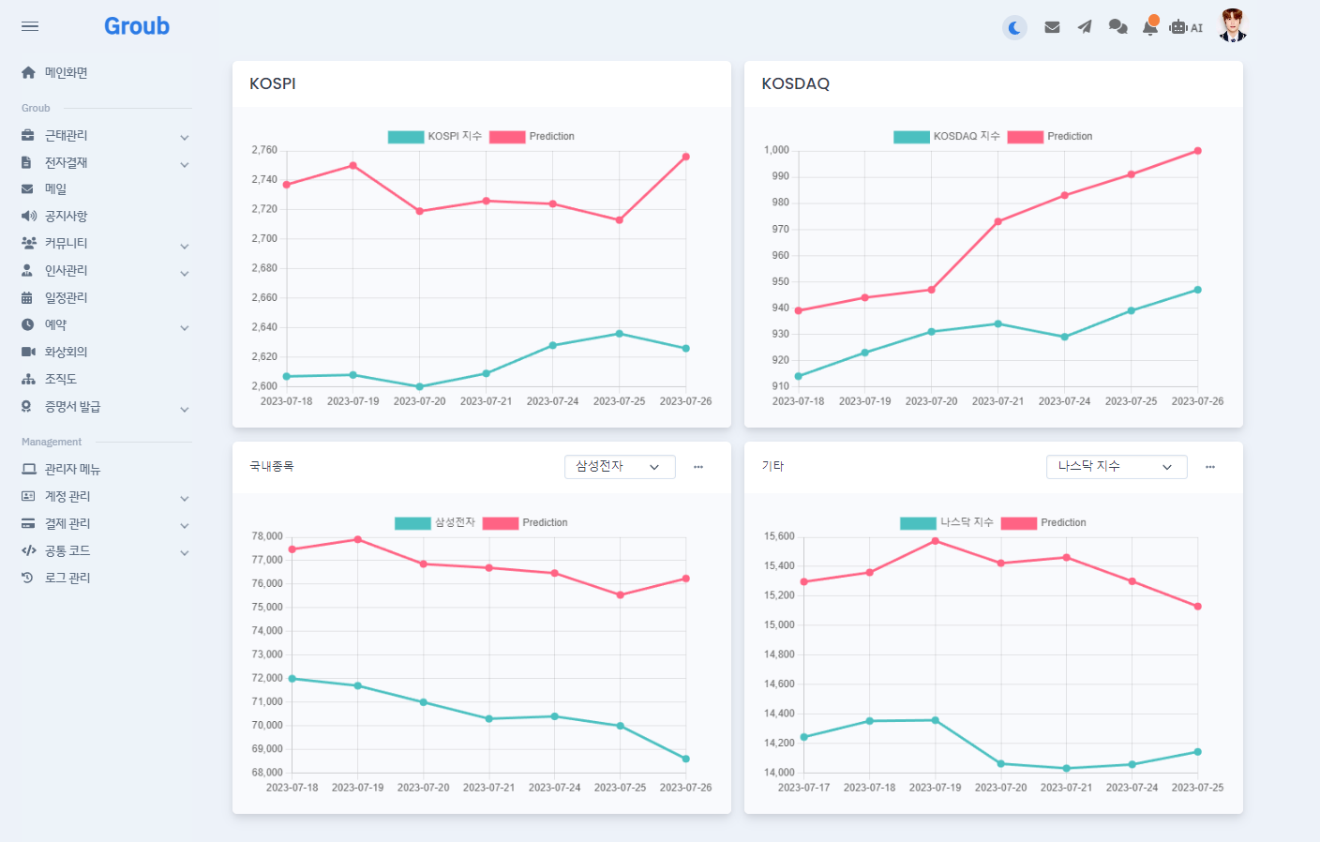
Ⅲ. 산출물
Groub
2. 주요 기능 화면
주식 정보
주식 정보 확인

Slide 24
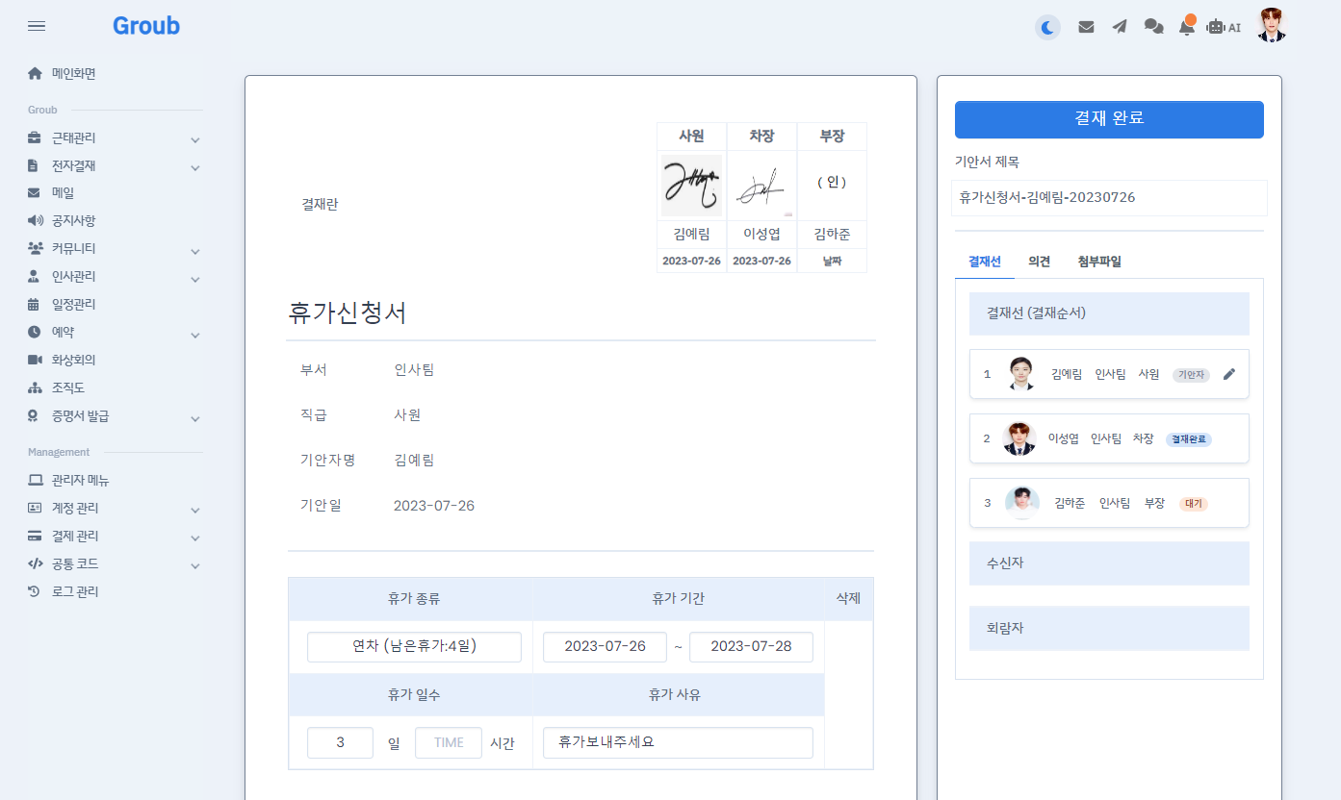
Ⅲ. 산출물
Groub
2. 주요 기능 화면
휴가 관리
결재
결재
휴가 신청서 양식

Slide 25
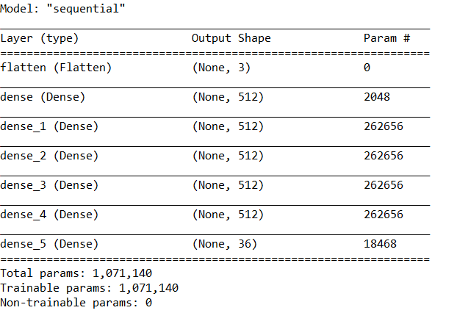
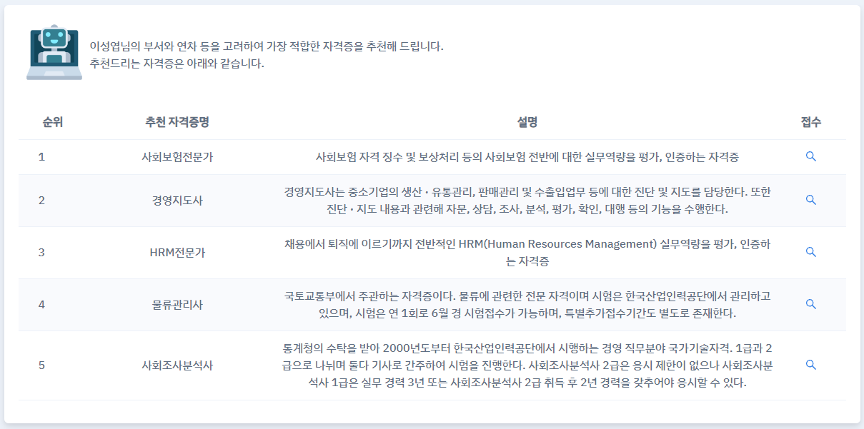
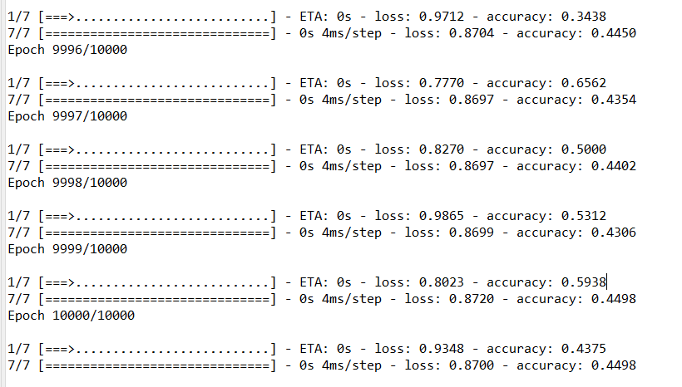
Ⅲ. 산출물
Groub
3. AI 기능 - 추천
1) 부서, 나이, 경력 정보를 통한 자격증 추천 서비스
AI 데이터 학습
추천 서비스 구현
부서, 나이, 경력 정보를 통한 자격증을 추천하도록 학습

Slide 26
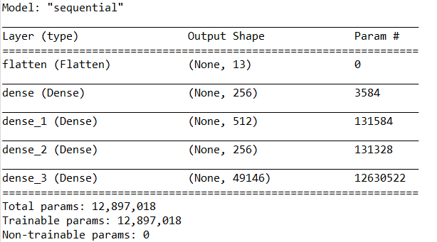
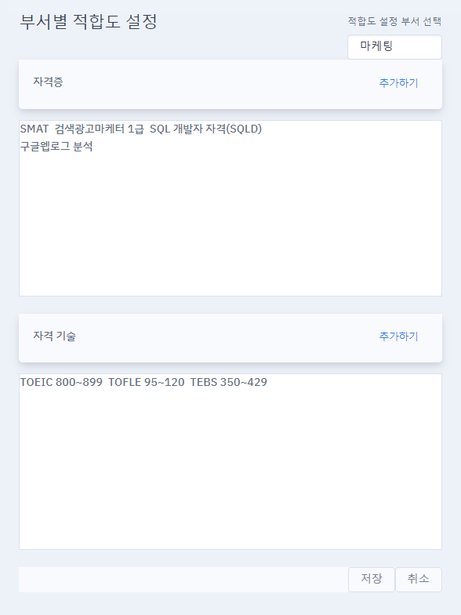
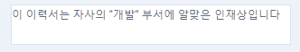
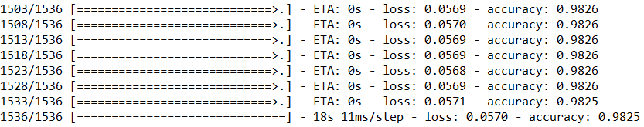
Ⅲ. 산출물
Groub
3. AI 기능 - 추천
2) 자격증, 자격 기술에 대한 정보를 통한 추천 서비스
AI 데이터 학습
추천 서비스 구현
자격증, 자격기술 정보를 통한 자격증을 추천하도록 학습
웹 관리자가 설정한 부서별 적합도를 통해
작성된 이력서에 웹 사용자의 부서 적합 여부를 판단한 결과

Slide 27
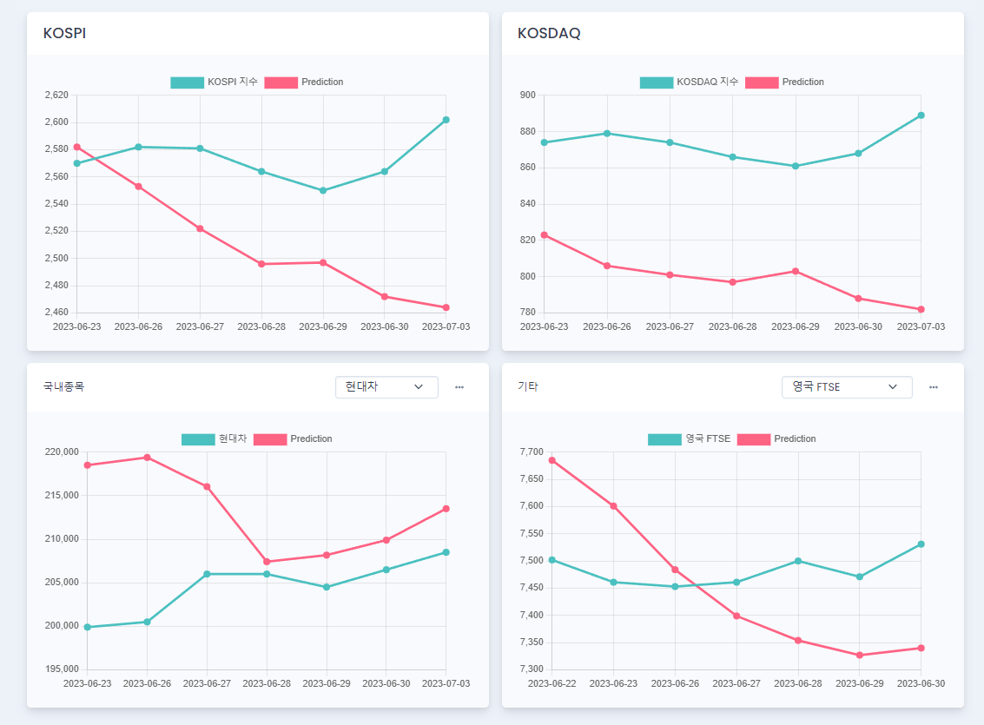
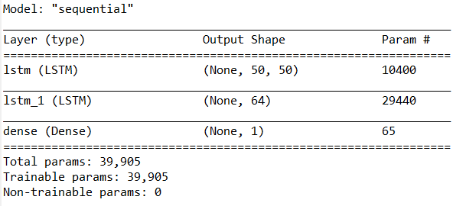
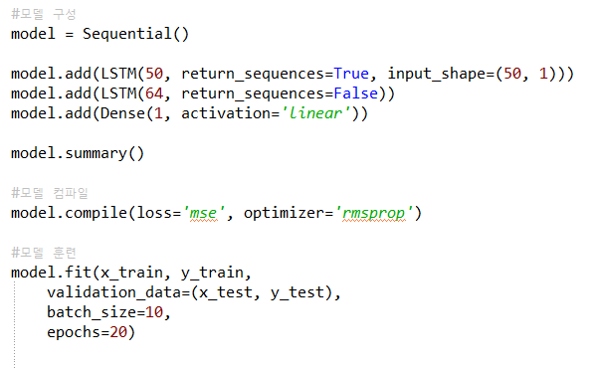
Ⅲ. 산출물
Groub
3. AI 기능 - 추천
3) 과거 50 영업일 가격 정보에 근거한(종목, 업종, 지수) 가격 예측
AI 데이터 학습
추천 서비스 구현
50일간의 연속된 가격 정보를 바탕으로
다음 가격을 예측하도록 학습
종목별 가격 전망

Slide 28
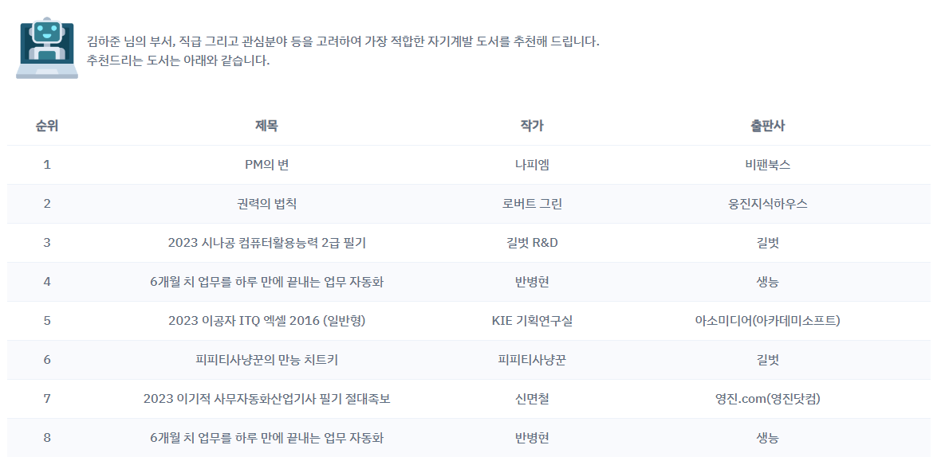
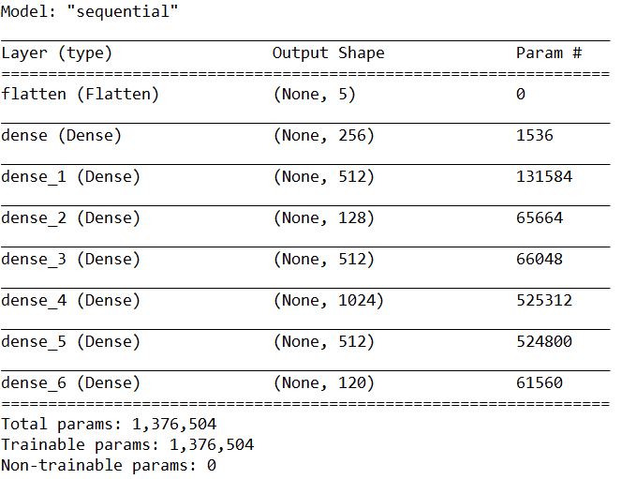
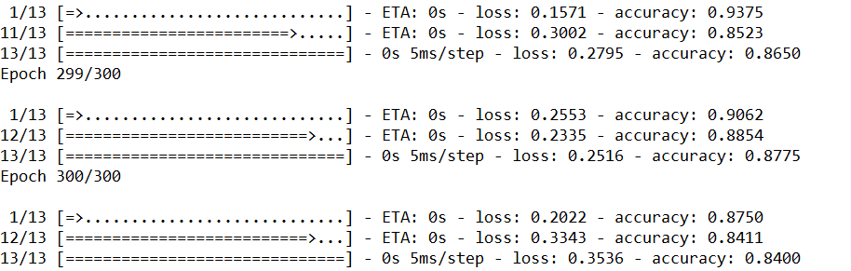
Ⅲ. 산출물
Groub
3. AI 기능 - 추천
4) 인사정보(부서, 연차, 직급, 나이), 관심분야를 기반으로 자기계발 도서 추천
AI 데이터 학습
추천 서비스 구현
인사정보(부서, 연차, 직급, 나이), 관심분야를 기반으로
자기계발 도서 추천

Slide 29
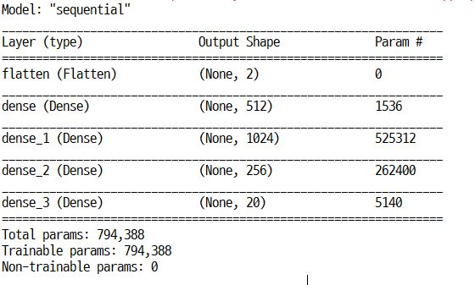
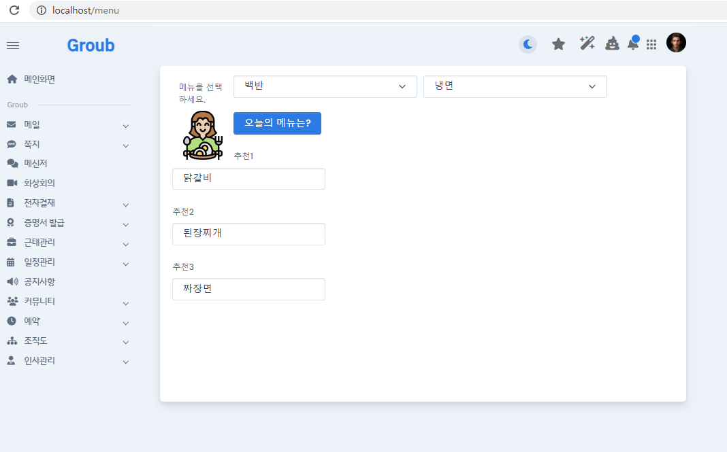
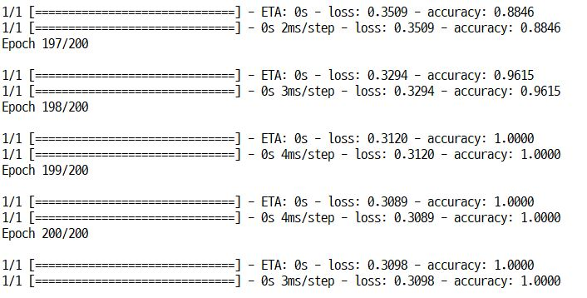
Ⅲ. 산출물
Groub
3. AI 기능 - 추천
5) 나이와 식사 기록에 근거한 메뉴 추천
AI 데이터 학습
추천 서비스 구현
나이, 이틀 전 식사기록, 하루 전 식사기록을 통해
다음 날의 메뉴를 추천할 수 있도록 학습
메뉴 추천 구현 화면

Slide 30
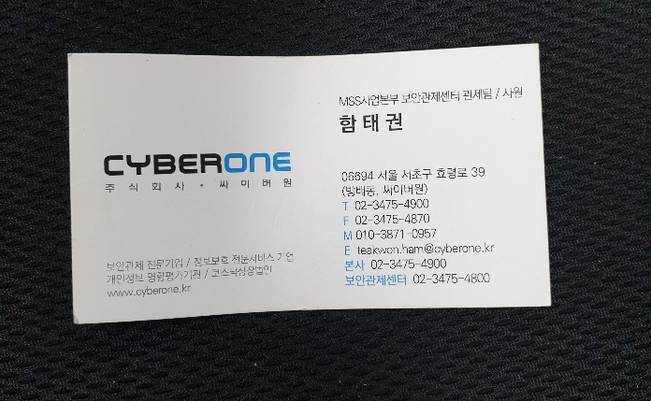
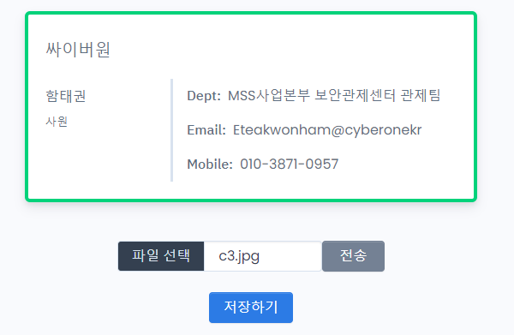

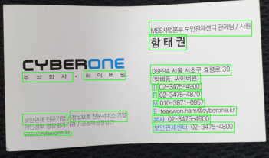
Ⅲ. 산출물
Groub
3. AI 기능 – 모듈
1) EasyOcr(Open Source OCR)을 이용한 명함 정보 추출 기능
EasyOcr
1. 원하는 명함 사진을 전송
2. 받은 명함정보를 EasyOcr을 이용하여 문자열 분석
3. 문자열 분석 후 나온 데이터를 정규식을 이용하여 파싱
4. 파싱된 데이터를 전달

Slide 31
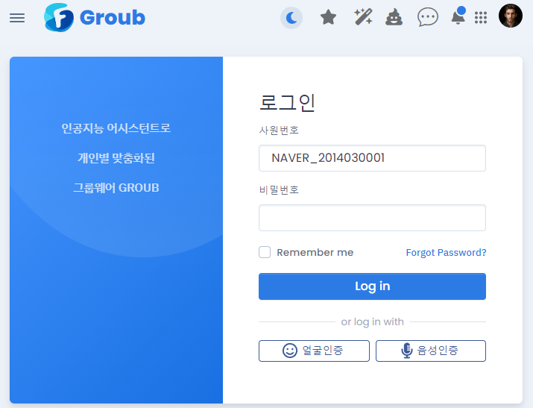
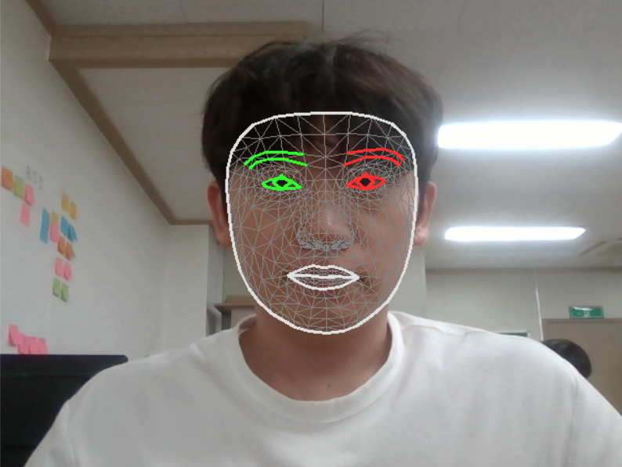
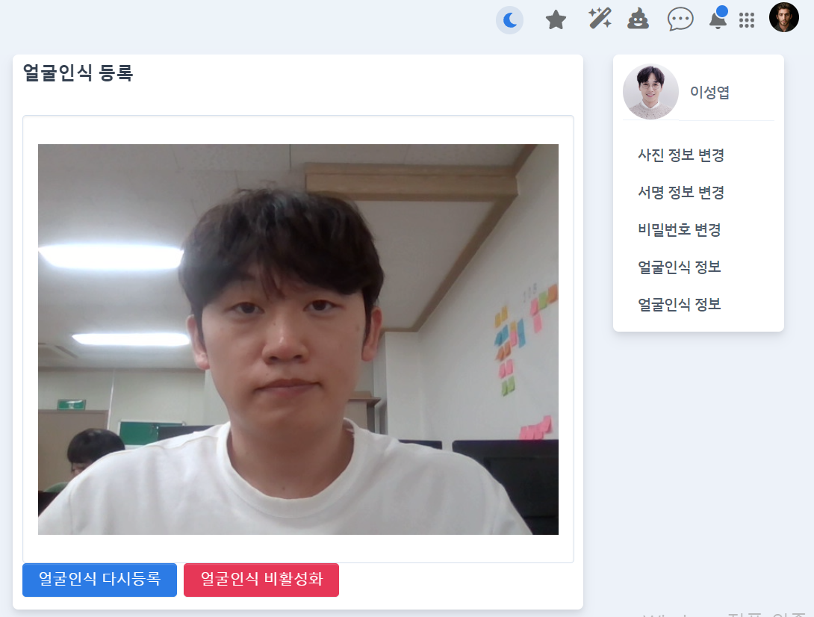
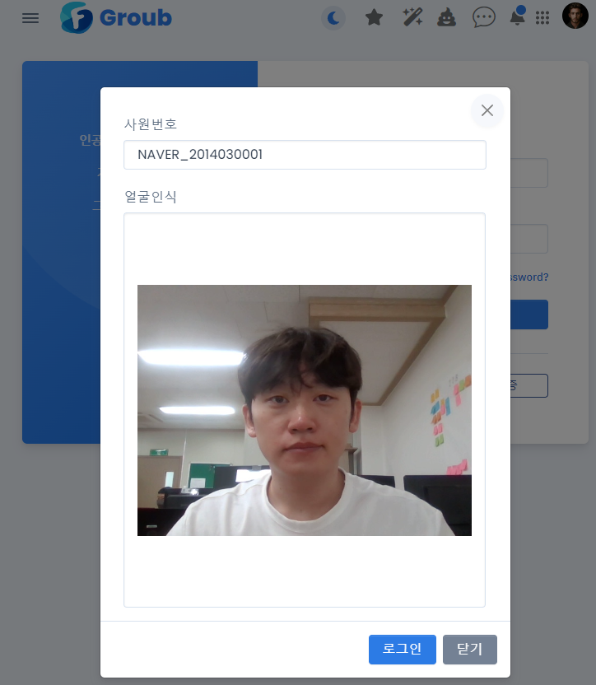
Ⅲ. 산출물
Groub
3. AI 기능 – 모듈
2) 얼굴 인식을 이용한 로그인
로그인 인증 화면
얼굴 인식 등록 화면
Media pipe
face_mesh

Slide 32
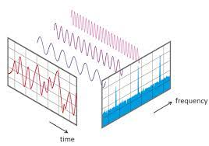
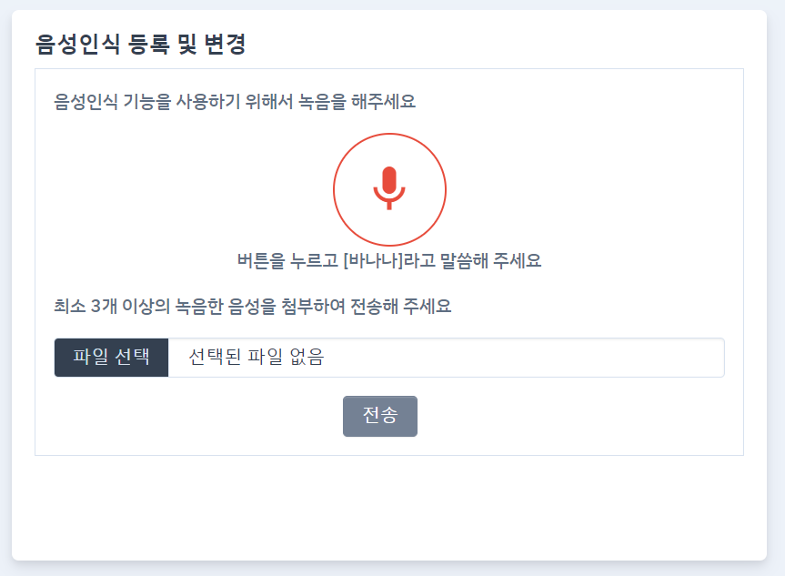
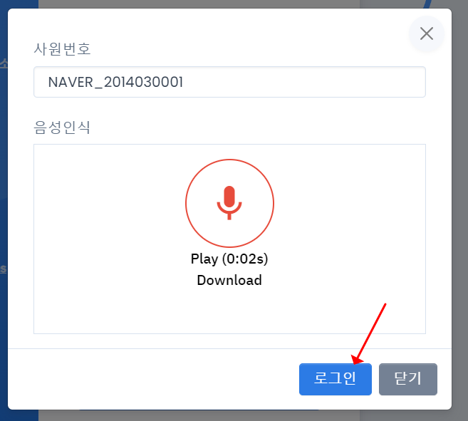
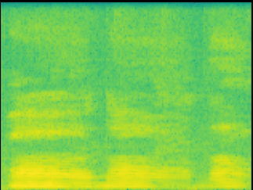
Ⅲ. 산출물
Groub
3. AI 기능 – 모듈
3) 음성 인식을 이용한 로그인
로그인 인증 화면
음성 인식 등록 화면
Fast Fourier Transform
Spectrogram

Slide 33
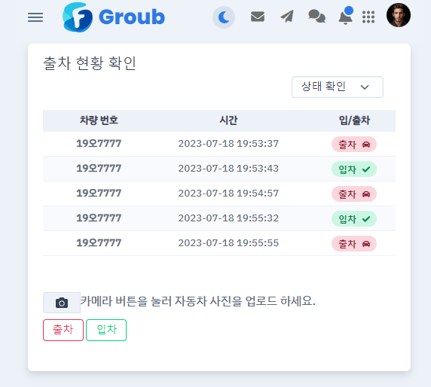
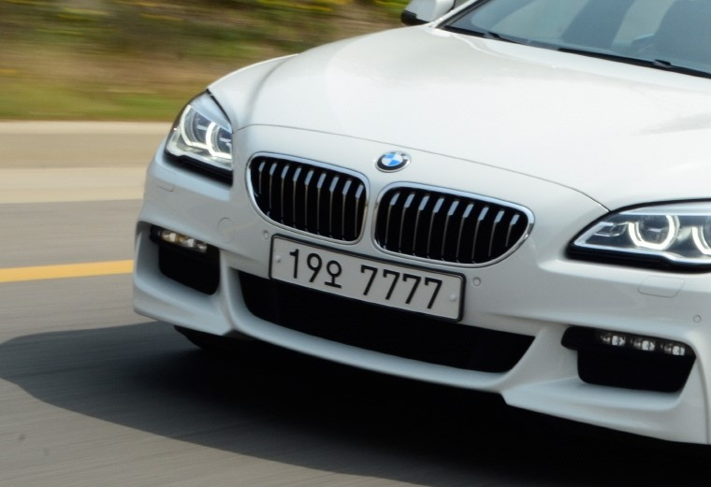
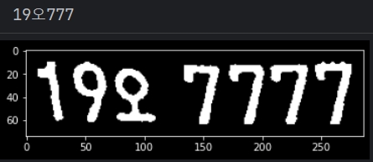
Ⅲ. 산출물
Groub
3. AI 기능 – 모듈
4) Tesseract OCR을 이용한 차량 번호판 인식
차량 번호판이
포함된 사진 등록
차량 번호판 인식 화면
Tesseract OCR을 이용하여 사진의 번호 추출

Slide 34
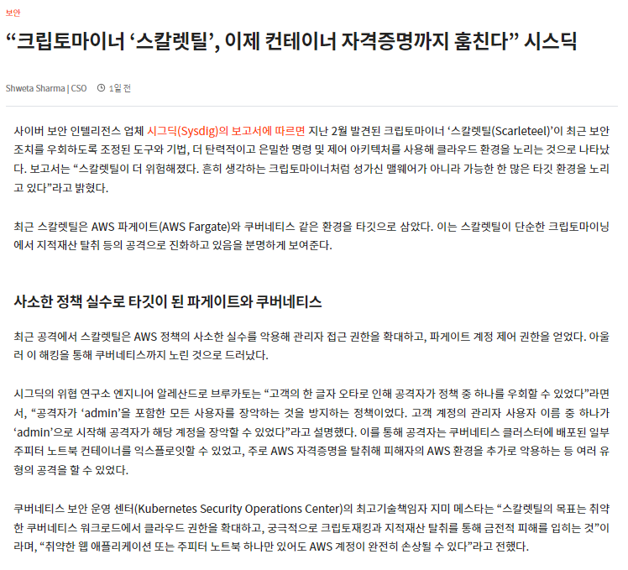
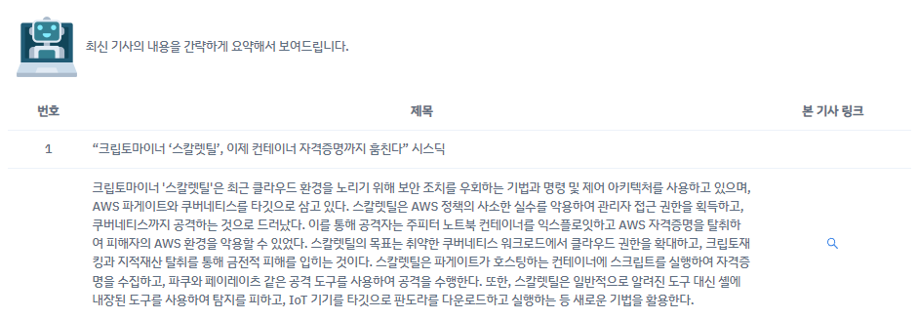
Ⅲ. 산출물
Groub
3. AI 기능 – 모듈
5) 자연어 처리 모델을 이용한 기사 요약
1. 기사 사이트 크롤링
2. 자연어 처리 모델(GPT) prompt 처리
3. DB에 저장된 결과 JSP 출력

Slide 35
Thanks

